Slide 1
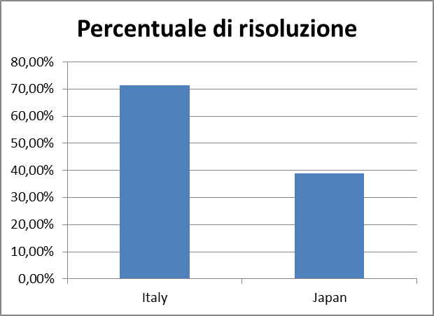
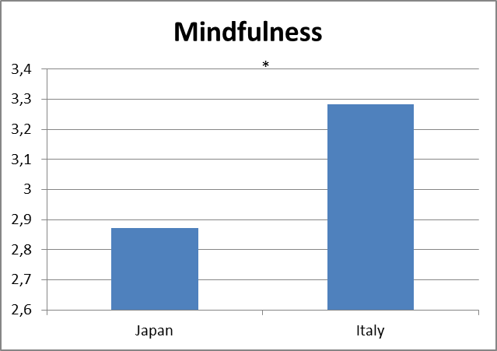
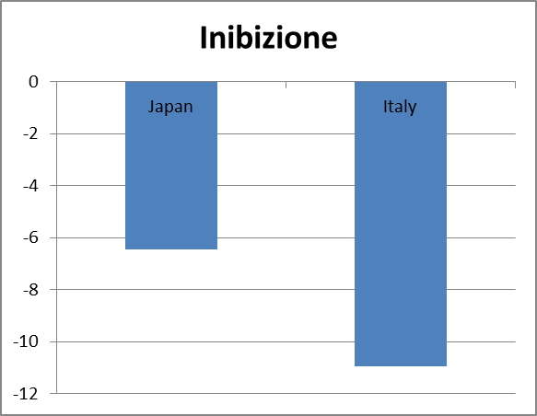

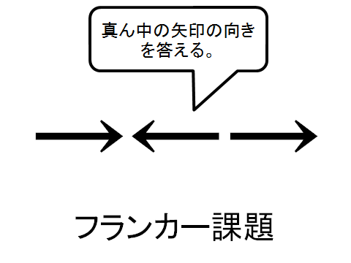
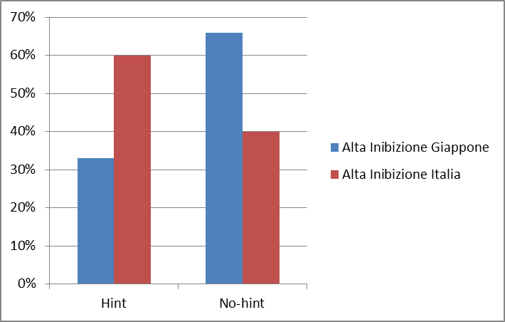
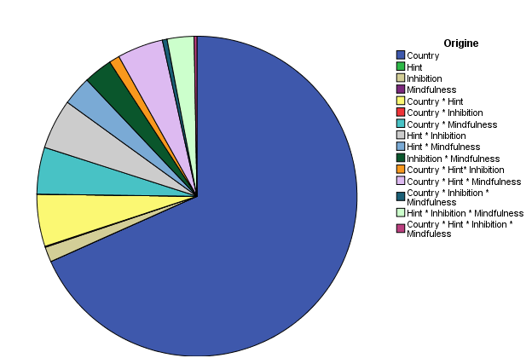
DIFFERENZE INDIVIDUALI E CULTURALI NELL’USO DEGLI HINTS SUBLIMINALI DURANTE L’INSIGHT PROBLEM SOLVING
• Valeria Castoldi^{*1*3 •} Yuki Nishida^{*2}・Ryo Orita^{*1}・Masasi Hattori^{*1}・Laura Macchi^{*1}
（^{*1}Università of Milano-Bicocca, ^{*2}Ritsumeikan University, ^{*3} v.castoldi1@campus.unimib.it）・
Introduzione
É stato dimostrato che gli hints subliminali faciliterebbero la risoluzione di problemi insight (Hattori & Sloman 2013). Tuttavia alcune evidenze (Hattori & Sloman, 2012) hanno suggerito che in alcuni casi gli hints diminuirebbero il tasso di soluzioni. Una più alta capacità metacognitiva, intesa come l’abilità di inibire stimoli irrilevanti, ostacolerebbe la comparsa dell’insight nella condizione hint, (Nishida & Castoldi, 2015). Attraverso uno studio parallelo condotto in Italia, presso l’Università Bicocca di Milano e in Giappone, presso la Ritsumeikan University di Kyoto, abbiamo ulteriormente esplorato la riduzione dell’efficacia dell’hint da parte di alcuni fattori cognitivi, focalizzandoci sempre sulla capacità inibitoria ma anche sulla Mindfulness. Inoltre, comparando due campioni di diversa nazionalità, abbiamo analizzato l’influenza di quest’ultima sulle capacità metacognitive e sulla prestazione nell’insight problem solving.
Metodo
Risultati
Soggetti
・ 50 studenti della Ritsumeikan University (Mage= 20.5, SD= 4.0)
・ 41 studenti dell’Università Bicocca di Milano (Mage= 26.3, SD= 3.4)
Assegnati casualmente alla condizione Hint/No-hint
Procedura
1. Ai soggetti è stato somministrato il test FFMQ per valutare i livelli di Mindfulness
(Baer, 2006)
2. I soggetti dovevano risolvere in 8 minuti una versione semplificata del Problema delle 8 monete (Ormerod, 2002) su pc:
- condizione Hint: ogni 30 secondi veniva presentato sullo schermo un hint, coperto da una maschera costituita da figure geometriche
- condizione No-hint: ogni 30 secondi veniva presentato uno schermo bianco.
3. Infine ai soggetti veniva somministrato il Flanker Task
(Eriksen & Eriksen, 1974)per misurare la capacità
inibitoria
・ Primo Risultato – differenze generali
・ Gli Italiani mostrano una più alta percentuale di risoluzione (χ² (1) 10.964, p <0,01)
・ Gli Italiani hanno livelli più alti di Mindfulness (t (89) -4.63 p < 0,01)
・ I Giapponesi presentano livelli più alti di capacità inibitoria (t (89) 3,00 p < 0,05)
Secondo Risultato – interazione tra fattori
・L’alta capacità di inibizione nella condizione Hint è associata ad una diminuzione della risoluzione del Problema delle 8 monete solo nei soggetti Giapponesi
χ2 (1) 4.537, p <0,05
・Significativo effetto principale della Nazionalità
sulla percentuale di risoluzione (Ratio 3D) del Problema delle 8 monete
・Nessuna interazione tra fattori
F(1, 75)=0.86 p<.01
*
“Modifica la disposizione, muovendo solo due monete, in modo tale che ogni moneta ne tocchi esattamente le altre tre“
*
I soggetti italiani hanno mostrato quasi un effetto soffitto nella risoluzione del problema, indipendente dalla presentazione dell’hint e dai livelli di Mindfulness e capacità inibitoria. I soggetti giapponesi hanno mostrato una capacità inibitoria più alta associata a una bassa percentuale di risoluzione e ad un effetto negativo dell’hint. I risultati inoltre indicano che il fattore che spiega la varianza maggiore nella risoluzione del problema insight è la nazionalità. I risultati supportano quindi la possibile interazione tra i fattori cognitivi e le differenze interculturali relativamente ai problemi di tipo insight da approfondire ulteriormente attraverso ricerche future
Baer, R. A., Smith, G. T., Hopkins, J., Krietemeyer, J., & Toney, L.(2006). Using self-report assessment methods to explore facets of mindfulness. Assessment, 13, 27-45
Eriksen, B. A., & Eriksen, C. W. (1974). Effects of noise letters upon the identification of a target letter in a non-search task. Perception & Psychophysics, 16, 143–149
Hattori, Masasi, Steven Sloman, and Ryo Orita. "Effects of unrecognized hints and metacognitive control in insight problem solving." The 30th International Congress of Psychology. 2012
Hattori, M., Sloman, S. A., & Orita, R. (2013). Effects of subliminal hints on insight problem solving. Psychonomic Bulletin & Review, 20, 790-797
Nishida, Y., Castoldi V., 2015, Response inhibition and suppression of idea generation in insight problem solving, Congresso JPA 2015, Atsuta-nishimachi a Nagoya
Ormerod, Thomas C., James N. MacGregor, and Edward P. Chronicle. "Dynamics and constraints in insight problem solving." Journal of Experimental Psychology: Learning, Memory, and Cognition 28.4 (2002): 791.
Discussione
Ratio 3D = Numero di movimenti tridimensionali /
numero di tutti i movimenti
Bibliografia

